Slide 1
Афазия
Тема: «Нарушение понимания речи при различных формах афазии».
Выполнила: Трунова Ирина Сергеевна
Группа 10/НЮ- БД
г. Нефтеюгакнск, 2013 год

Slide 2
Афазия – это системное нарушение речи (и в некоторых случая языка), возникающее при органических поражениях мозга разной локализации. Отчего и возникают разные её формы. «Афазия» – с греческого, он обозначает немоту. Термин «Афазия» признан в Европе.

Slide 3
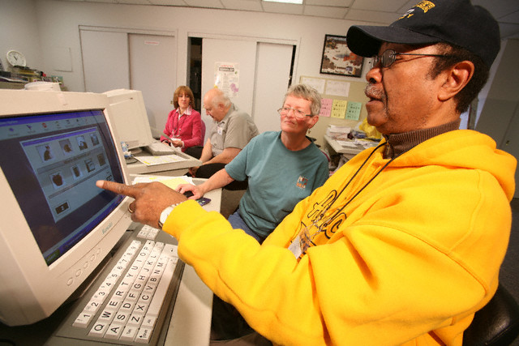
Работа с больными после инсульта, с диагнозом афазия – составление предложения по картинкам, речь напоминает – лепет,
зависит от того каков очаг поражения мозга.

Slide 4
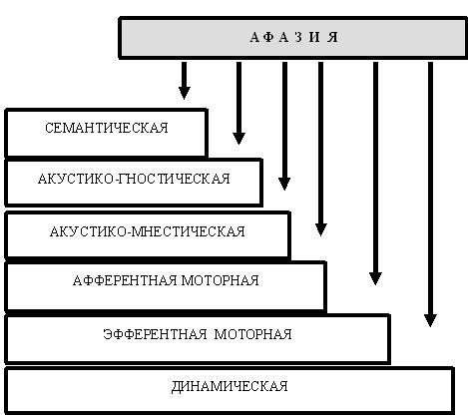

Slide 5
Акустико – гностическая (сенсорная) афазия:
Нарушение понимания речи происходит при восприятии её на слух. Речь состоит из случайных наборов звуков, слогов, словосочетаний, может быть абсолютно не понятной.
Акустико – мнестическая афазия:
Нарушение слухо - речевой памяти, это основной дефект. Трудности в понимании речи – длинных, многосложных высказываний, состоящих из пяти –семи слов.
Семантическая афазия – сохраняется понимание простых фраз, трудности возникают при логико- грамматических словосочетаний, передающих коммуникацию отношений типа «брат отца – отец брата». Не понимание временных и пространственных отношений, деепречастные и причастные обороты.
Афферентная моторная афазия (лёгкая форма) – речевая активность достаточно высокая; грубая форма – фразовая речь отсутствует, из этого следует не способность работы артикуляционного аппарата.
Эфферентная моторная афазия – присуща инертность речевых стереотипов, в следствии чего, невозможна устная речь, письмо и чтение.
Динамическая афазия – существует трудность, а иногда и полная невозможность активного развёртывания высказываний.

Slide 6
Моторная афазия

Slide 7
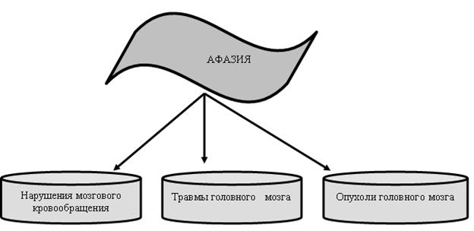

Slide 8
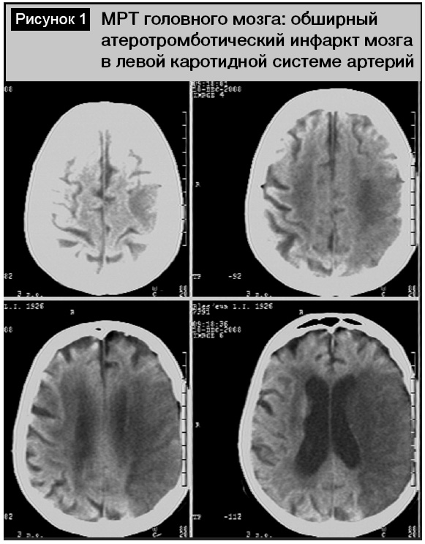
Причины АФАЗИИ
Поражения мозга:
Сосудистое, травматичес -
кое, опухолевое, нейроинфекционное.

Slide 9
А. Р. Лурия, и его формы АФАЗИИ:
- эфферентная моторная афазия – поражение заднелобных отделов коры мозга – поле 44. или зона БРОКА;
- афферентная моторная афазия - поражение задних постцентральных отделов двигательного анализатора, нижние теменные отделы;
динамическая афазия - отделы мозга, располагающиеся впереди от зоны Брока и дополнительная речевая зона Пенфилда;
- сенсорная афазия – поражение задней трети верхней височной извилины – поле 22, зона Вернике;
- акустико - гностическая сенсорная афазия – поражение средней височной извилины – поля 21 и 37;
- семантическая афазия – поражение теменно – височной – затылочной зоны;

Slide 10
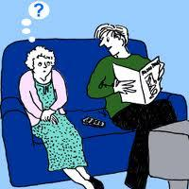
Болезнь расстройства речи…

Slide 11
Логопедическая работа при афазии: - формировать умение отвечать на вопросы полными предложениями; - формировать умение отвечать полными ответами по прослушанному тексту, используя в речи развёрнутые предложения; - чтение текстов, и ответы по тексту на вопросы со зрительной опорой на текст; - формировать умение отвечать полными ответами, по прочитанному тексту, воспринятому на слух; - улавливание и исправление ошибок в списании предметов - предъявленных на слух; - формировать умение осмысливать логико - грамматические обороты речи; - формировать умение выполнять логико – грамматические устные инструкции в форме оборотов речи; - формировать умение угадывать название предметов по описанию их внешних признаков, воспринятых на слух. ОСНОВНОЙ ЗАДАЧЕЙ РЕЧЕВОЙ РЕАБИЛИТАЦИИ ЯВЛЯЕТСЯ: восстановление речи и социальная реабилитация, ранняя реабилитация способствует более быстрому восстановлению речи.

Slide 12
Во время реабилитации важным фактором является: эмоциональная составляющая: нужно формировать прежде всего правильное отношение к себе, проводить одобрительные беседы, и мотивировать к положительному настрою на занятия. Восстановление речи очень длительный процесс, на много длиннее, чем физическое восстановление. В течении первых двух лет, после инсульта или черепно – мозговой травмы, желательно регулярные занятия в стационаре 1 – 2 месяца, так и в поликлинике. Через каждые 2-3м месяца делается перерыв – 1– 2 месяца. Общая продолжительность логопедических занятий 2 – 3 года. Логопедическая работа при афазии – длительный и трудоёмкий процесс, требуется сотрудничество врача, логопеда, пациенты и его ближайших родственников. Поэтому важен отбор пациентов для проведения интенсивного восстановления и обучения. Необходимо учитывать следующие факторы: возраст, мотивацию, наличие признаков «левшества», соматические заболевания и их динамика.

Slide 13
СПАСИБО ЗА ВНИМАНИЕ!!!

